Slide 1
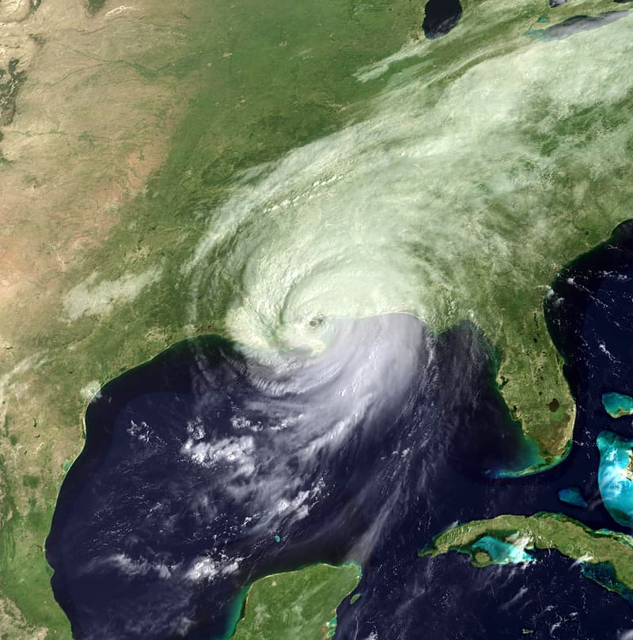

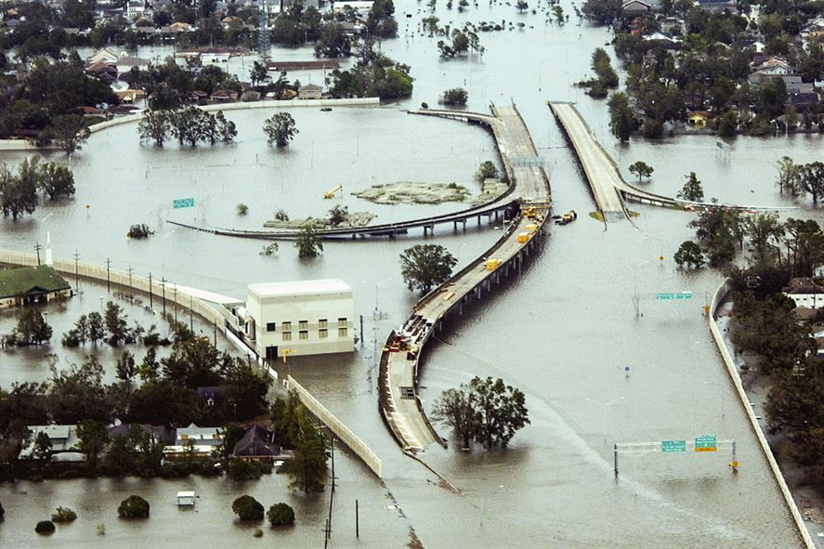
רפורמת החינוך בניו אורלינס
ניו אורלינס היא עיר שנמצאת במדינת לואיזיאנה בארצות הברית.
רוב אוכלוסיית ניו אורלינס הייתה מעמד פועלים במורכבת ברובה מאפרו-אמריקאים.
עד שנת 2005 הייתה בעיר מערכת חינוך ציבורי עם איגוד עובדים חזק לכל המורים.
ב29 באוגוסט 2005 פגעה בעיר הוריקן "קתרינה" שגרם להצפות קשות.
ההצפות הרסו עשרות אלפי בתים, מבנים ציבוריים ועוד.
רוב תושבי העיר עברו להתגורר במבנים ציבוריים שלא נפגעו למספר חודשים.
בעוד אנשים מתמודדים עם המצב החדש- עברה רפורמה חדשה של חינוך בעיר.
הייתה זו רפורמה בשם "השוק החופשי" והניאו-ליברליזם.
תוצאות הרפורמה
מתוך 123 בתי ספר ציבוריים שהיו לפני האסון-רק 4 נשאר בשירות המדינה.
שאר בתי הספר הועברו לזכיינים פרטיים.
4,700 מורים פוטרו מעבודתם.
חלק מהמורים (הצעירים יותר) הועסקו מחדש במשכורות נמוכות יותר.
נקרע האיגוד המקצועי של המורים בעיר.

Slide 2
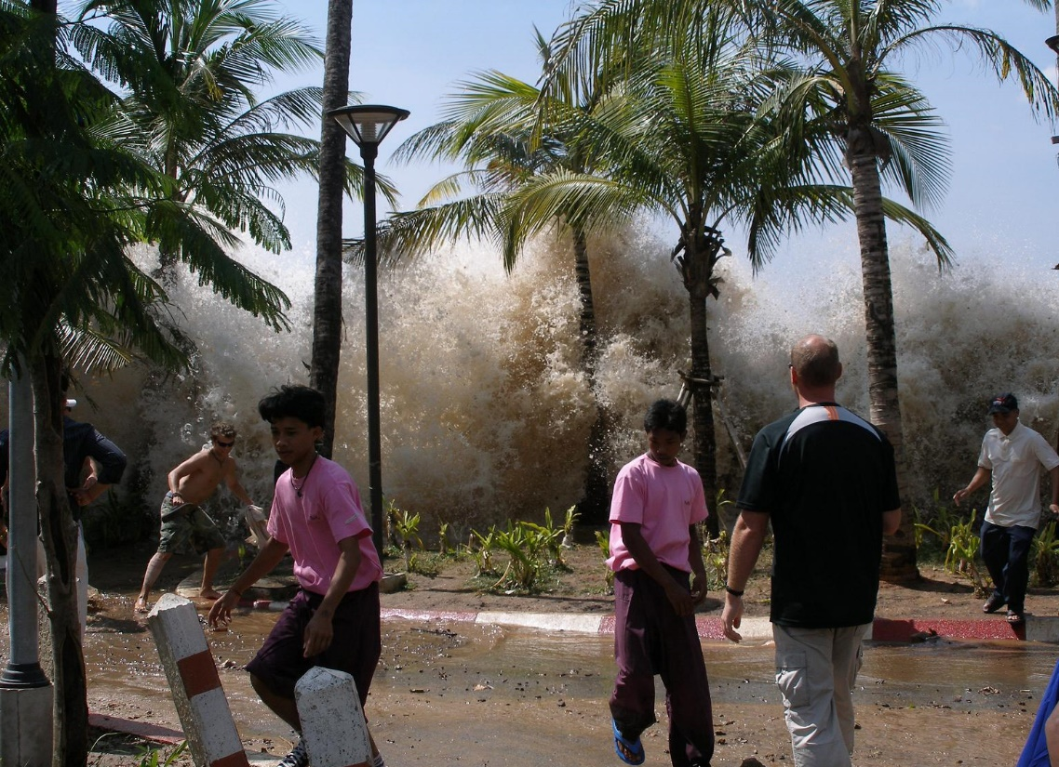
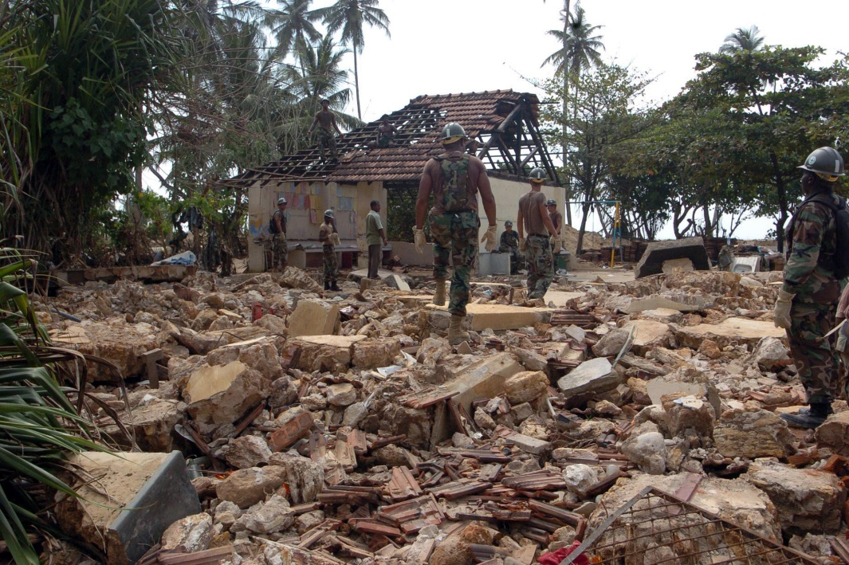
חופי הים של סרי לנקה
סרי לנקה היא מדינת-אי הממוקמת בדרום אסיה.
עד שנת 2004 היו החופים של סרי לנקה שייכים לכל האזרחים.
ב26 בדצמבר 2004 התרחשה רעידת אדמה בתוך האוקיינוס ההודי.
דבר זה גרם לגל מים עצום (צונאמי) ששטף את כל חופי דרום אסיה.
בעקבות כך, נהרגו בכל האזור כ300 אלף בני אדם ולמעלה
ממיליון וחצי נותרו ללא קורת גג.
בסרי לנקה נהרגו מספר אלפים ועשרות אלפים נותרו ללא קורת גג.
בחודשים לאחר הצונאמי, בעוד אנשים מתאוששים מהמשבר, עברה רפורמה.
במהלכה נמכרו רוב חופי הים של סרי לנקה לידיים פרטיות.
תוצאות הרפורמה
מרבית חופי הים שהיו מקור פרנסה ומזון לתושבים נמכרו.
רוב החופים היום מוגדרים פרטיים ולא ניתנים לגישה של תושבי המקום.
החופים נמצאים בבעלותם של בעלי הון ושל מלונות לטובת תיירים.

Slide 3
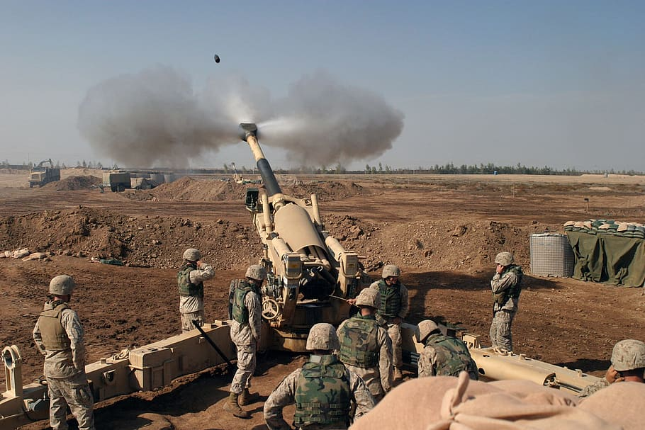
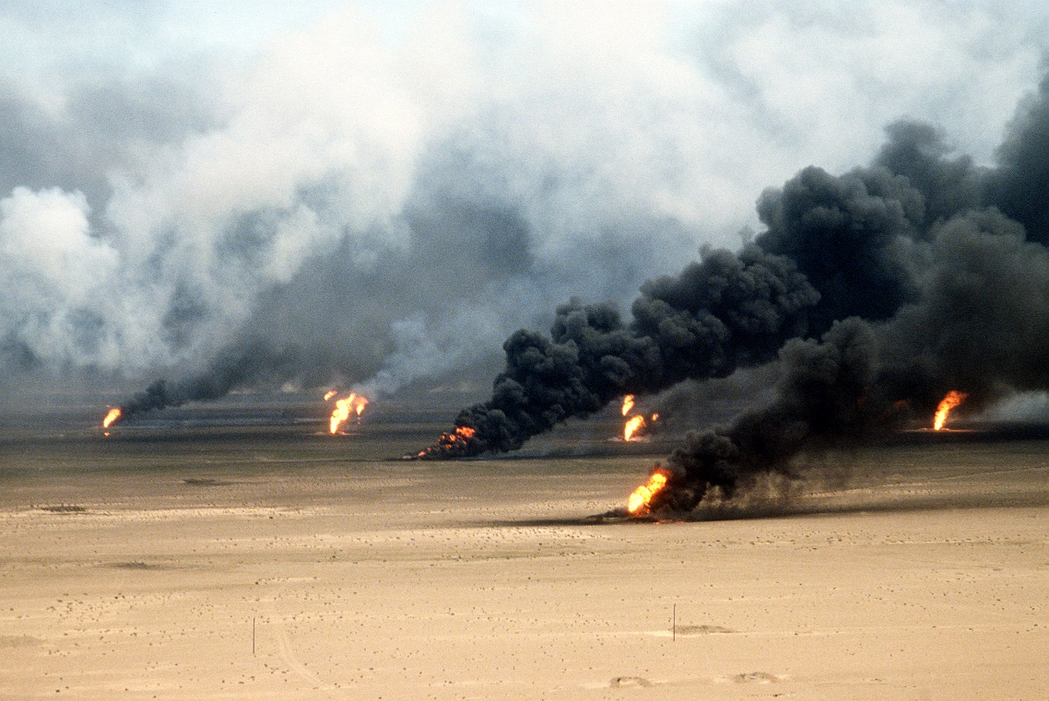
מלחמת עיראק
עיראק הייתה תחת שליטתו של סדאם חוסיין משנת 1979 עד 2003.
הוא היה דיקטטור ששלט במדינה וביצע מספר פשעים נגד האנושות.
עיקר הכלכלה של לעיראק התבסס על מאגרי נפט גדולים שקיימים בה.
בשנת 2003, התארגנה קואליציה של מדינות בראשות ארה"ב לכבוש את עיראק.
כיבוש עיראק לקח 3 שבועות ולאחר מכן נשארו הכוחות להילחם בצבאות גרילה.
בזמן שהכוחות המשיכו להילחם בכוחות גרילה, הועברה רפורמה.
הרפורמה נתנה את עתודות הנפט בעיראק ל2 חברות פרטיות אירופאיות.
במקביל, הוקמה ממשלה חדשה בעיראק- בניסיון להפוך אותה לדמוקרטיה.
צבאות הגרילה שרפו בורות נפט כדי שהאמריקאים לא ייקחו אותם.
תוצאות הרפורמה
מאגרי הנפט שנשארו יצאו מידיי ממשלת עיראק הדמוקרטית.
מקור ההכנסה העיקרי של המדינה נלקח- הופך את המדינה ליותר ענייה.
זכויות הקידוח ניתנו באופן בלעדי ל2 חברות אירופאיות: “Shell” ו "BP".

